Slide 1
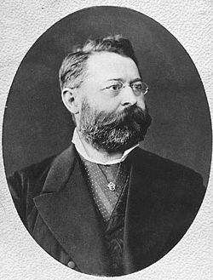
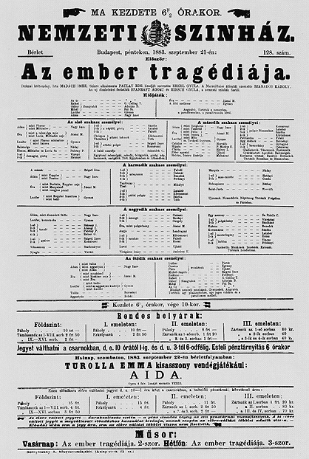
Paulay Ede rendezése

Slide 2
Paulay Ede
Az ember tragédiájának első színpadi előadására Paulay Ede rendezésében 1883. szeptember 21-én kerül sor a Nemzeti Színházban. Az első előadáson Ádámot Nagy Imre, Évát Jászai Mari, Lucifert pedig Gyenes László alakította.
A bemutató kivételes sikert ért el: 1894-ig, Paulay halálig, kilencvenhétszer tűzhették műsorra.

Slide 3
Paulay Ede
1877-ben Szigeti Imre feloldja Paulay száműzetését.
Később Paulay színházvezető lesz.
Az ember tragédiájával nagy sikereket ért el.
1892-ben hatnapos bécsi vendégjátékra vitte társulatát.
A színház sokoldalúan mutatkozhatott be: két magyar klasszikus mellett ( Bánk bán, Az ember tragédiája) egy kortárs szerző nagy sikerű műve, A nagymama képviselte a hazai színműirodalmat.

Slide 4
Nagy Imre
Az ember tragédia ősbemutatóján Ádám szerepét játszotta el.
Nagy Imre volt Paulay Ede mellett a négy között az egyik „szakrendező”.

Slide 5
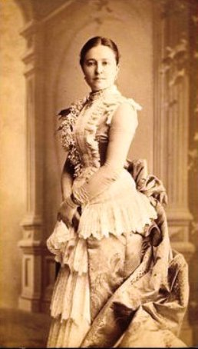
Jászai Mari
Fontosabb színházi szerepei:
Shakespeare-szerepek
További szerepei:
Medea szerepében
Éva (Madách: Az ember tragédiája); Antigone, Elektra, Iocaste (Szophoklész); Phaedra (Racine); Medea, Sappho (Grillparzer); Ella (Ibsen: John Gabriel Borkman), Predszlava (Szigligeti E.: Trónkereső).

Slide 6
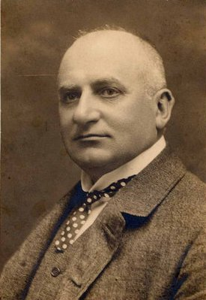
Gyenes László
1882-ben szerződött a Nemzeti Színházhoz
Főbb szerepei:
Tybalt (Shakespeare: Hamlet)
Lucifer (Madách Imre: Az ember tragédiája, ősbemutató)
Mephisto (Goethe: Faust)
Petruchio (Shakespeare: A makrancos hölgy)
Biberách (Katona József: Bánk bán)

Slide 7
Jelentősége
Paulay Ede Az ember tragédiájával nagyszabású, komplex rendezői koncepciót alakított ki és valósított meg. Bebizonyította a mű színpadi játszhatóságát, és a Nemzeti Színház mindmáig legsikeresebb műsordarabját alkotta meg.

Slide 8
Köszönjük a figyelmet!!! ☺☺☺

